Slide 1
স্বাগতম

Slide 2



পরিচিতি
পাঠ পরিচিতি
রিপন চক্রবর্ত্তী
সহকারী শিক্ষক
কুমিল্লা কালেক্টরেট স্কুল ও কলেজ,
কুমিল্লা
শ্রেণি: ৯ম-১০ম
বিষয়- জীববিজ্ঞান
অধ্যায় - ১
জীবের শ্রেণিবিন্যাস
https://www.youtube.com/@360degreeducare

Slide 3
আমাদের আজকের পাঠ
শ্রেণিবিন্যাস ও এর ধাপ
বৈচিত্র্যময় জীবজগৎকে জানার সহজ উপায়

Slide 4
শিখনফল:
এই পাঠ শেষে শিক্ষার্থীরা-
১। শ্রেণিবিন্যাসের উদ্দেশ্য কী তা বলতে পারবে;
২। শ্রেণিবিন্যাসের ৭টি ধাপ (Hierarchy) সম্পর্কে জানতে পারবে;
৩। ধাপগুলোর সংক্ষিপ্ত পরিচিতি সম্পর্কে ধারণা লাভ করবে;
৪। মানুষের শ্রেণিবিন্যাসের প্রতিটি ধাপের নাম ও বৈশিষ্ট্য জানতে পারবে;

Slide 5

শ্রেণিবিন্যাসের মূল ভিত্তি
বিশাল জীবজগৎকে তাদের মিল ও অমিলের ভিত্তিতে বিভিন্ন স্তরে সাজানোর নামই হলো শ্রেণিবিন্যাস।

Slide 6


শ্রেণিবিন্যাস কী ও কেন?
সংজ্ঞা
উদ্দেশ্য
পারস্পরিক বৈশিষ্ট্যের মিল ও অমিলের ভিত্তিতে জীবদের দলবদ্ধ করার পদ্ধতিকে শ্রেণিবিন্যাস বলা হয়। এটি আমাদের বিশাল জীবজগৎকে সহজে বুঝতে সাহায্য করে।
লক্ষ লক্ষ জীবকে অল্প সময়ে এবং অল্প পরিশ্রমে নিখুঁতভাবে শনাক্ত করা এবং তাদের পারস্পরিক সম্পর্ক নির্ণয় করা এর প্রধান উদ্দেশ্য।

Slide 7







শ্রেণিবিন্যাসের ৭টি ধাপ (Hierarchy)
রাজ্য (Kingdom)
পর্ব
(Phylum)
শ্রেণী
(Class)
বর্গ (Order)
গোত্র (Family)
গণ
(Genus)
প্রজাতি
(Species)

Slide 8
কোন জীবের শ্রেণিবিন্যাস করার সময় ৭টি ধাপ নিম্মোক্তভাবে প্রকাশ করা হয়
রাজ্য (Kingdom)
এই ক্রমকে ট্যাক্সোনমিক হায়ারার্কি বলা হয়।
পর্ব(Phylum)
শ্রেণী (Class)
বর্গ (Order)
গোত্র (Family)
গণ (Genus)
প্রজাতি (Species)

Slide 9
ধাপগুলোর সংক্ষিপ্ত পরিচিতি
ধাপের নাম | বিবরণ
রাজ্য (Kingdom) | সবচেয়ে বড় ধাপ যেখানে সব প্রাণী বা উদ্ভিদ একত্রে থাকে।
প্রজাতি (Species) | শ্রেণিবিন্যাসের ক্ষুদ্রতম একক; যেখানে জীবেরা নিজেদের মধ্যে প্রজনন করতে পারে।
ট্যাক্সন (Taxon) | শ্রেণিবিন্যাসের প্রতিটি ধাপ বা ইউনিটকে এক একটি ট্যাক্সন বলা হয়।

Slide 10

একক কাজ
শ্রেণিবিন্যাসের ধাপগুলোর নাম লিখ

Slide 11
জীবের বিশালতা
ট্যাক্সনমি (Taxonomy)
১৫
আজ পর্যন্ত প্রায় ১৫ লক্ষেরও বেশি প্রাণি প্রজাতি এবং ৪ লক্ষ উদ্ভিদ প্রজাতি শনাক্ত করা হয়েছে। এদের সঠিক পরিচয় জানতেই আমাদের শ্রেণিবিন্যাসের ধাপগুলো শিখতে হয়।
লক্ষ প্রজাতি

Slide 12

মানুষের শ্রেণিবিন্যাস
একটি আদর্শ উদাহরণ হিসেবে মানুষের শ্রেণিবিন্যাস বিশ্লেষণ

Slide 13
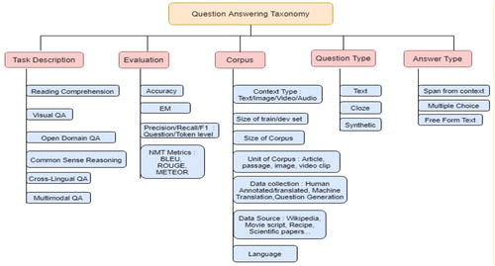
ধাপ ১ ও ২: রাজ্য ও পর্ব
১. রাজ্য (Kingdom): Animalia
বৈশিষ্ট্য: এরা সুসংগঠিত নিউক্লিয়াসযুক্ত, বহুকোষী এবং পরভোজী জীব।
২. পর্ব (Phylum): Chordata
বৈশিষ্ট্য: জীবনের কোনো এক পর্যায়ে এদের নটোকর্ড (Notochord) থাকে।

Slide 14



ধাপ ৩, ৪ ও ৫: শ্রেণী, বর্গ ও গোত্র
৩. শ্রেণী (Class): Mammalia
৪. বর্গ (Order): Primate
এদের আঁকড়ে ধরার উপযোগী হাত এবং উন্নত মস্তিষ্ক আছে।
এরা বাচ্চাদের বুকের দুধ খাওয়ায় এবং লোমযুক্ত ত্বক থাকে।
৫. গোত্র (Family): Hominidae
শিম্পাঞ্জি, গরিলা এবং মানুষের সাথে সাদৃশ্যপূর্ণ পূর্বপুরুষের গ্রুপ।

Slide 15
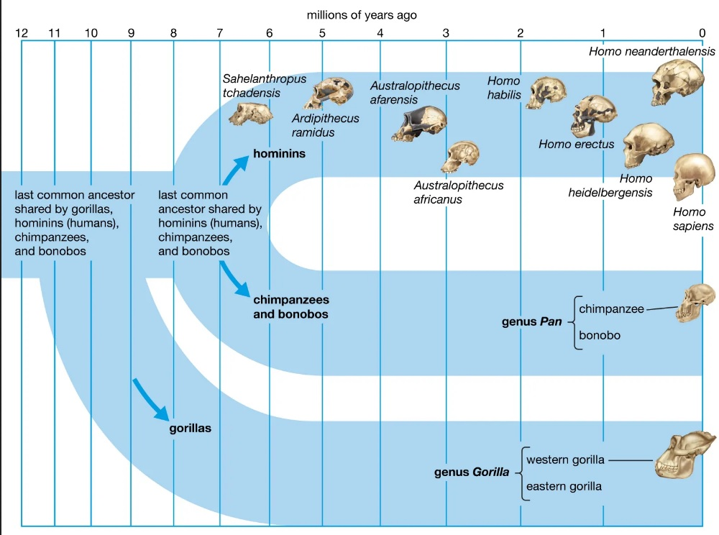
ধাপ ৬ ও ৭: গণ ও প্রজাতি
৬. গণ (Genus): Homo
বৈশিষ্ট্য: দেহের অনুপাতে বিশাল মস্তিষ্ক এবং খাড়াভাবে হাঁটার ক্ষমতা।
৭. প্রজাতি (Species): Homo sapiens
বৈশিষ্ট্য: বুদ্ধিবৃত্তিক মানুষ যারা উন্নত চিন্তা ও সরঞ্জাম তৈরি করতে সক্ষম।

Slide 16
বাড়ির কাজ
শ্রেণিবিন্যাসের ক্ষেত্রে যত উপরের ধাপ অন্তর্ভূক্ত বৈশিষ্ট্যের সংখ্যা তত কম- ব্যাখ্যা কর।

Slide 17
কোনো প্রশ্ন আছে?

Slide 18
সবাইকে ধন্যবাদ

